Slide 1
spring 理解之IOC
IoC是Spring 最核心的概念之一, 全称为 Inversion of Control，翻译为 “控制反转”，它还有一个别名为 DI（Dependency Injection）,即依赖注入。

Slide 2
目录
1
IOC简单介绍
2
Spring体系结构

Slide 3
IoC 理论
IoC 全称为 Inversion of Control，翻译为 “控制反转”，它还有一个别名为 DI（Dependency Injection）,即依赖注入。
NOTE:所谓 IoC ，就是由 Spring IoC 容器来负责对象的生命周期和对象之间的关系
问题:
1. 谁控制谁
2. 控制什么
3. 为何是反转
4. 哪些方面反转了

Slide 4
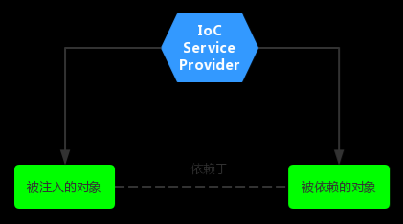
传统获取依赖对象的方式及其缺点
缺点:
1. 被依赖的对象需要直接创建,
2. 使用完之后还需要销毁它，
3. 耦合性太高。
public class ItYoungMan {
private SpringStudy springStudy;
ItYoungMan (){
// springStudy = new SpringStudy ();
}
public void setBeautifulGirl(SpringStudy springStudy) {
this.springStudy= springStudy;
}
}

Slide 5
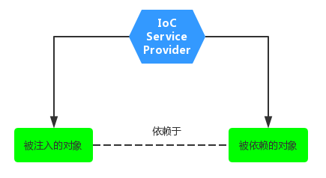
IOC关联依赖对象的方式
IoC 的理念就是让别人为你服务
1. IOC Service Provider统一管理被注入对象和依赖对象
2. 通过注解的方式向IOC获取自己需要依赖的对象
public class ItYoungMan {
@Autowired
private SpringStudy springStudy;
}

Slide 6
IOC问题解答
问题:
1. 谁控制谁
1.1 传统方式: 通过new创建对象, 由开发者自己控制
1.2 IOC方式: 由IOC控制, 具体怎么控制由IOC自己决定
2. 控制什么
控制对象, 比如依赖的对象
3. 为何是反转
3.1 传统方式: 由开发者在自己的对象中主动创建被依赖的对象(正转)
3.2 IOC方式：被依赖的对象由IOC创建, 自己的对象被动注入依赖对象(反转)
4. 哪些方面反转了
被依赖的对象的获取被反转了

Slide 7
IOC注入的方式
1. 构造器注入
被注入的对象通过在其构造方法中声明依赖对象的参数列表，让外部知道它需要哪些依赖对象
ItYoungMan(SpringStudy springStudy) {
this.springStudy= springStudy;
}
2. setter方法注入
为所依赖的对象提供相对应的 setter 方法，就可以通过该setter方法将相应的依赖对象设置到被注入对象中
public void setSpringStudy (SpringStudy springStudy) {
this.springStudy= springStudy;
}
3. 接口方式注入
被依赖的对象需要实现不必要的接口，带有侵入性, 一般不推荐这种方式
http://wiki.jikexueyuan.com/project/spring-ioc/iocordi-1.html#6e5dfcd838f3a79e9129641785cf736f

Slide 8
目录
1
IOC简单介绍
2
Spring体系结构

Slide 9
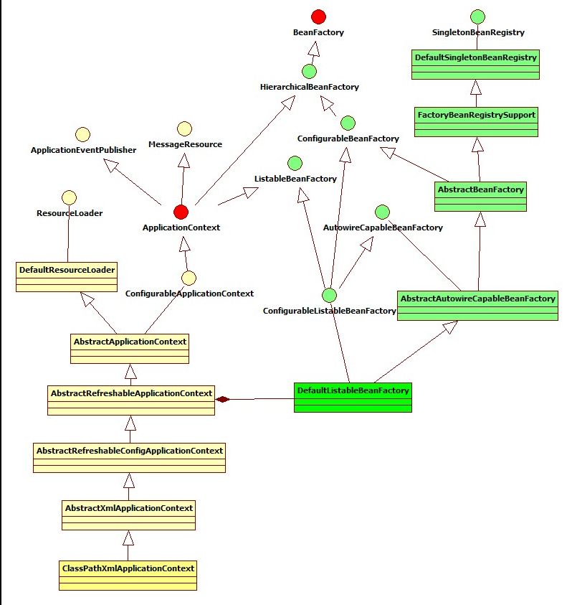
组件分类
1. org.springframework.core.io.Resource
每一个实现类都代表了一种资源的访问策略, 比如: ClassPathResource、RLResource、FileSystemResource
2. org.springframework.core.io.ResourceLoader
进行统一资源加载
3. org.springframework.beans.factory.BeanFactory
BeanFactory 内部维护着一个BeanDefinition map ，可根据 BeanDefinition 的描述进行 bean 的创建和管理
4. org.springframework.beans.factory.config.BeanDefinition
描述 Spring 中的 Bean 对象
5. org.springframework.beans.factory.support.BeanDefinitionReader
读取 Spring 的配置文件的内容，并将其转换成 Ioc 容器内部的数据结构 ：BeanDefinition
6.org.springframework.context.ApplicationContext
Spring 容器
Spring相关组件

Slide 10
Spring中ApplicationContext和BeanFactory区别
1. 继承 org.springframework.context.MessageSource 接口，提供国际化的标准访问策略。
2. 继承 org.springframework.context.ApplicationEventPublisher 接口，提供强大的事件机制。
3. 扩展 ResourceLoader ，可以用来加载多种 Resource ，可以灵活访问不同的资源。
4. 对 Web 应用的支持
https://blog.csdn.net/yujin753/article/details/47043143

